Slide 1
ENGLESKI JEZIK Definite article THE with proper nouns
25th May, 2020

Slide 2
Na početku…
Do you remember the text we read last time?
If you could choose five things to do on your holiday, what would it be?
Look at the task G on page 126, read and tick.
Sjećate li se tekstova koje ste čitali prošli sat?
Ako biste mogli odabrati pet stvari koje možete raditi na odmoru, što biste izabrali?
Pogledajte zadatak G u vašim udžbenicima na stranici 126, pročitajte i stavite kvačicu.

Slide 3
Definite Article THE …
We use the definite article the with the names of seas, oceans, rivers, and the points of compass.
Određeni član the koristimo s nazivima mora, oceana, rijeka i strana svijeta.
the Atlantic Ocean
the Adriatic Sea
THE
the North
the St Lawrence River
the Una River
REMEMBER!

Slide 4
Definite Article THE …
We don’t use the definite article the with the names of mountains, lakes and islands.
Određeni član the ne koristimo s nazivima planina, jezera i otoka.
THE
Mount Logan (Canada)
Lake Ontario
Kangaroo Island
BUT:
the Rocky Mountains
the Great Lakes
the British Isles

Slide 5
Definite Article THE …
We don’t use the definite article the with the names of languages.
Određeni član the ne koristimo s nazivima jezika.
English
Croatian
THE
BUT:
the English language
the Croatian language

Slide 6
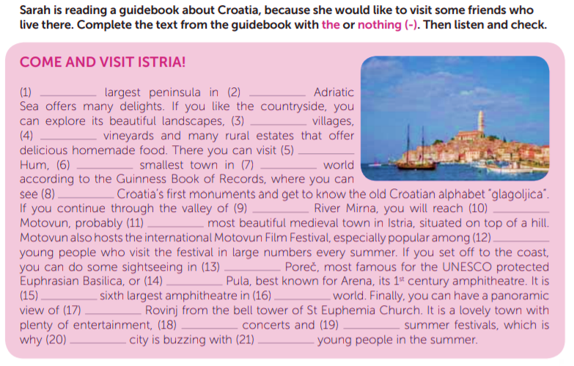
Let’s Practice…
Za vježbu rješavamo zadatak H u udžbeniku na stranici 127.
Dopunite tekst sa članom the ili stavite – ako smatrate da ispred riječi nije potreban član.

Slide 7
Let’s Practice…
Još malo vježbamo u ranoj bilježnici na stranici 120.
Trebate riješiti zadatak E.
U zadatku dopunite pitanja članom the ili stavite – ako mislite nije potreban član.

Slide 8
Let’s Play…
Odigrajte kviz i provjerite svoje znanje o uporabi određenog člana the u rečenicama.
https://learningapps.org/10434769?fbclid=IwAR1A2uOKxohwiXFrgDd2AWkS_pAa86qQPtwwvaoLbMuuS9biaDMVKdxHYAg

Slide 9
In the end…
Slike školskoga rada s današnjeg sata engleskog jezika trebate mi poslati tijekom današnjeg dana privatnom porukom na Yammer ili na e-mail. Što trebate poslati?
Sliku zadatka H iz udžbenika i zadatka E iz radne bilježnice te sliku kviza.

